Slide 1
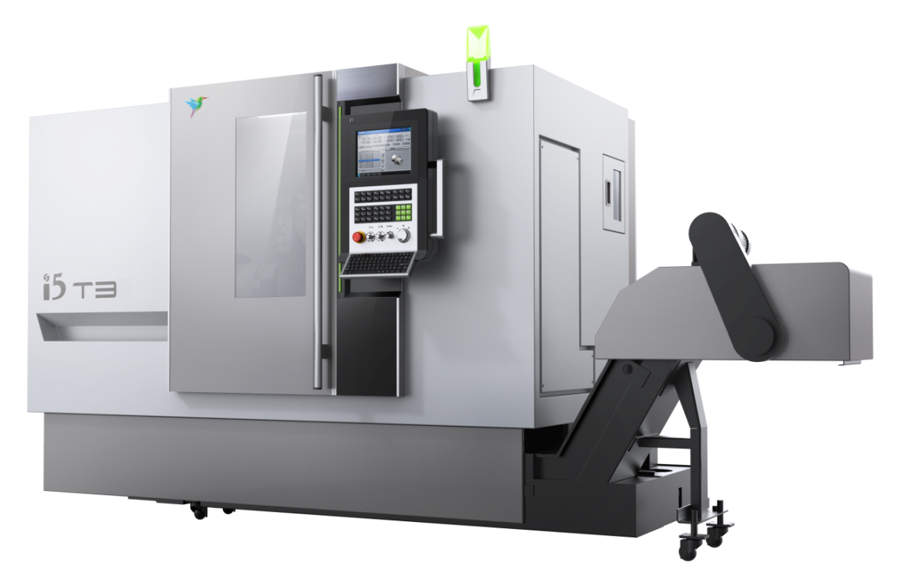
i5机床培训

Slide 2
熟悉i5机床操作及程序编写方式

Slide 3


i5智能系统的自我介绍
i5智能系统是由沈阳机床自主研发的具有自主
知识产权的智能化数控系统
操作智能化
i5名字的含义：
工 业 化 industrialization
信 息 化 informatization
网 络 化 internet
智 能 化 intelligentialize
集成管理 intergration
编程智能化
维护智能化
管理智能化

Slide 4

系i5数控系统是由沈阳机床自主研发的具有自主知识产权的智能化数控系统
基于PC的数控技术，数控系统是一台高品质的工控机，具有高速的运算能力和扩展性，高达16G的存储空间，支持USB和网络通讯，全键盘，12″彩色触摸屏显示器；
EtherCAT实时数字总线技术，配备自主研发的HSHA系列全数字伺服驱动器，具有高速、高精和高响应的特点。
列机床

Slide 5

i5系统相比FANUC、西门子、三菱等主流系统有哪些优势？
i5系统最大的优势在于沈阳机床在机床行业的庞大用户群体和多年来的行业经验积累，以及沈阳机床人对于机械加工领域的深刻理解。在此基础上，将先进的机械设备同数控系统完美融合，以机床用户的切实需求为导向，在数控系统中集成了一系列独有的智能化功能。
操作智能化
编程智能化
管理智能化
维护智能化

Slide 6
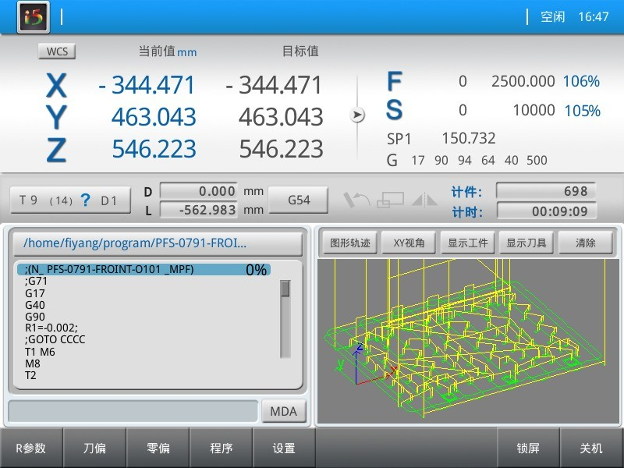
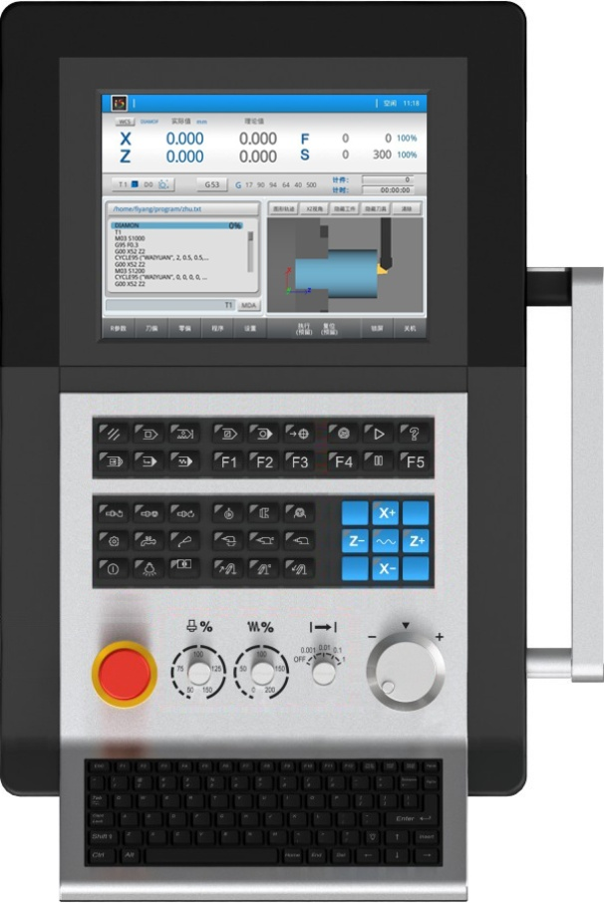
操作智能化

Slide 7
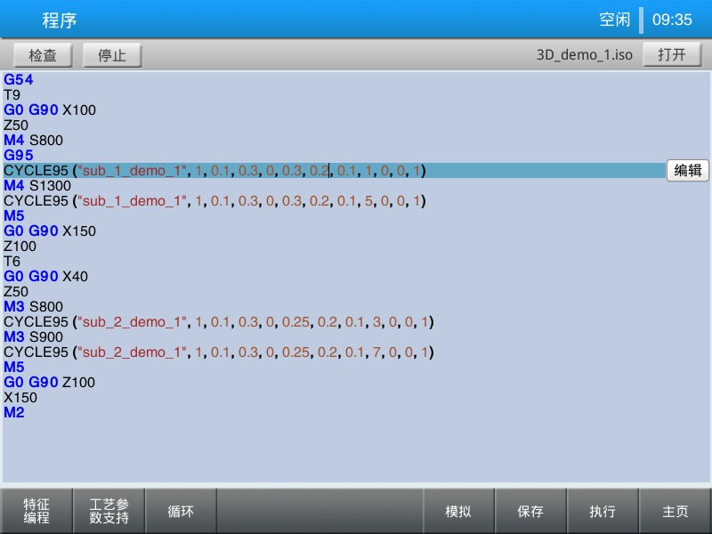
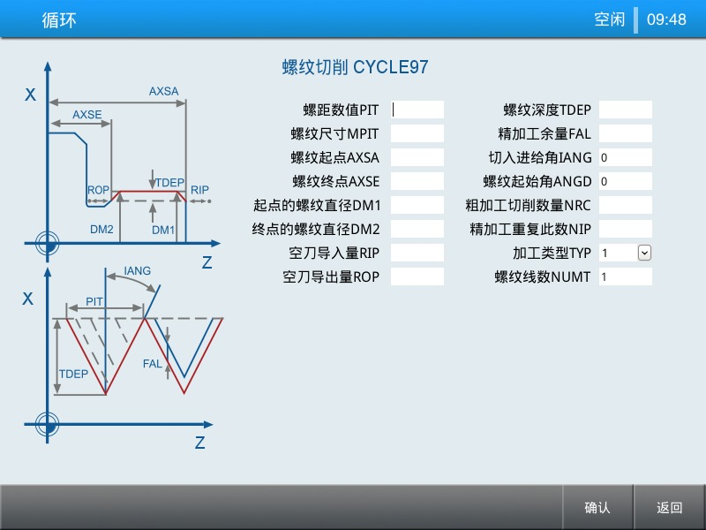
编程智能化—图形化编程向导
不用再死记硬背各种循环指令，图形化编程一目了然，无编程经验者也 能很快上手

Slide 8
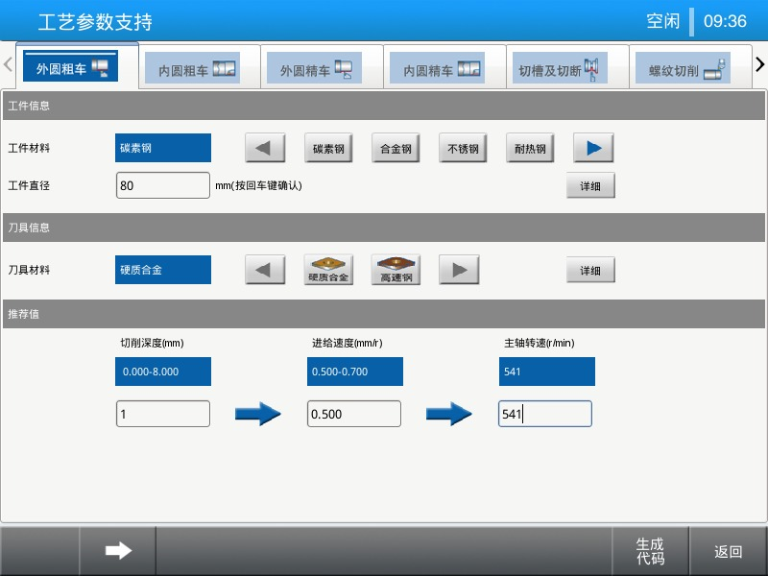
编程智能化—工艺支持
系统集成了丰富的加工工艺参数降低用户的工艺经验要求

Slide 9
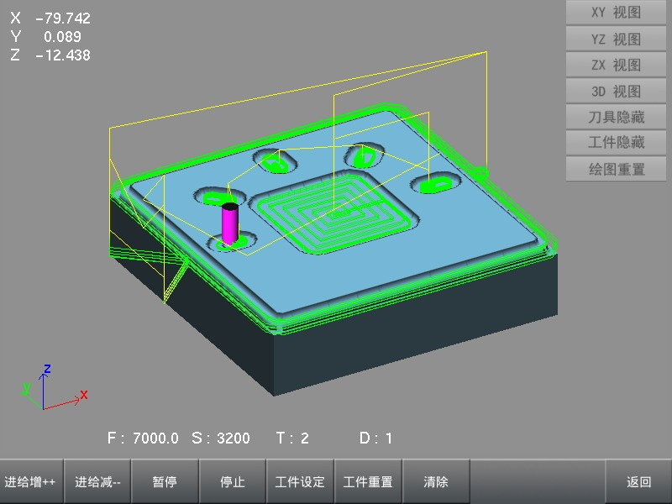
编程智能化—图形模拟
全新的机床操作体验，不用再为担心程序错误而困扰，图形预览功能让您的程序加工轨迹清晰明了

Slide 10
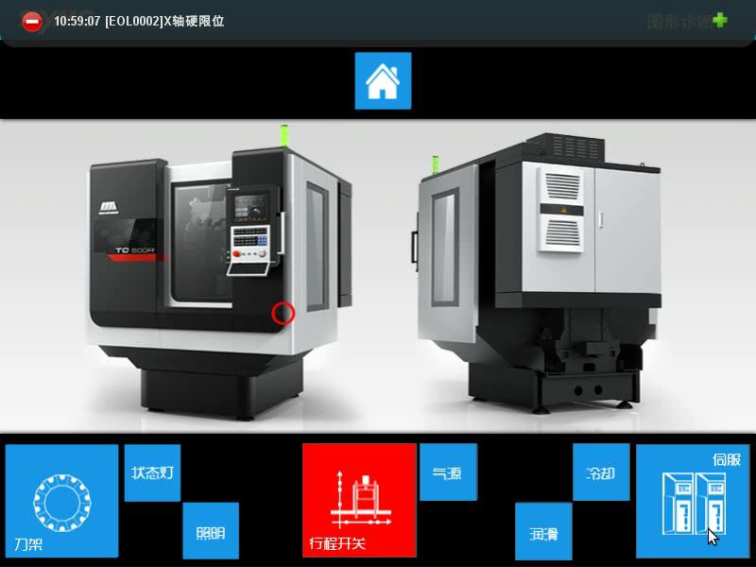
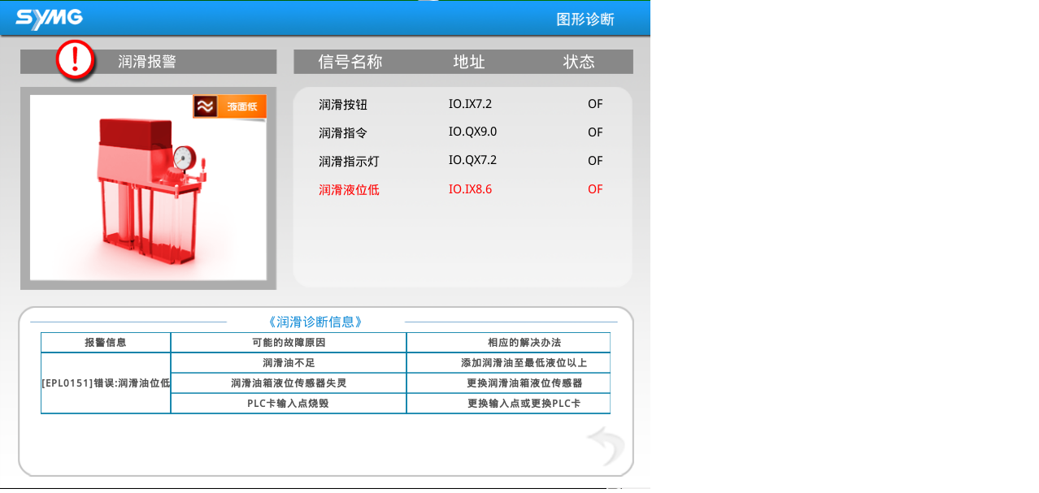
维护智能化—图形诊断
图形诊断让故障一目了然，快速定位故障点，并有详细的故障原因和解决方法，让普通人也能成为维修专家。

Slide 11
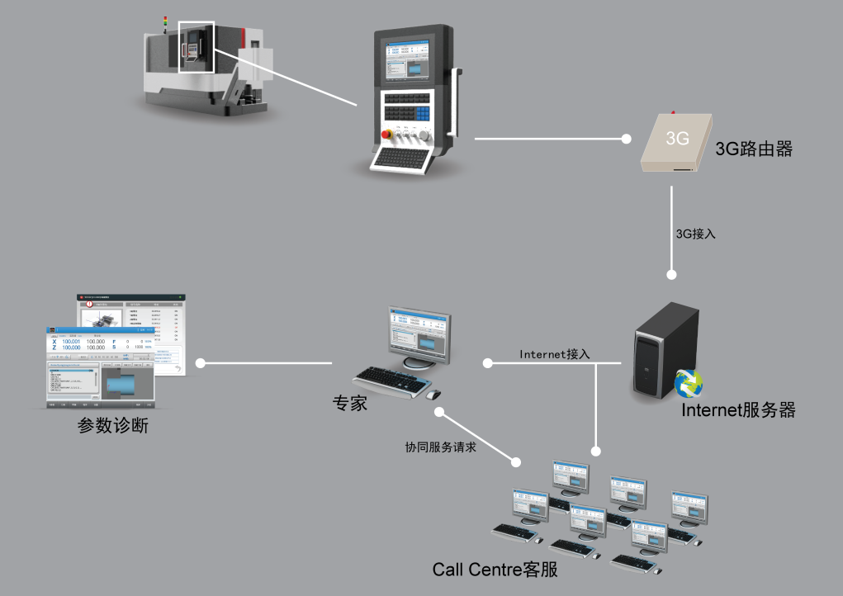
维护智能化—远程诊断
我们的技术专家可通过互联网直接访问您的机床，为您的机床故障进行远程诊断，即时响应，降低维护成本，减少停机时间

Slide 12
管理智能化—车间信息系统
基于沈阳机床i平台的车间信息系统(WorkshopInformationSystem)，简称WIS，是一种面向生产车间，基于MES和各种智能终端，利用数据库技术、3G网络技术，物联网技术等现代信息技术，实现车间管理层和车间执行层之间的数据和信息通讯及控制管理。
可方便采集系统信息
集成状态监控、程序管理
集成统计分析和故障诊断等功能
实现车间级的智能化和信息化管理

Slide 13
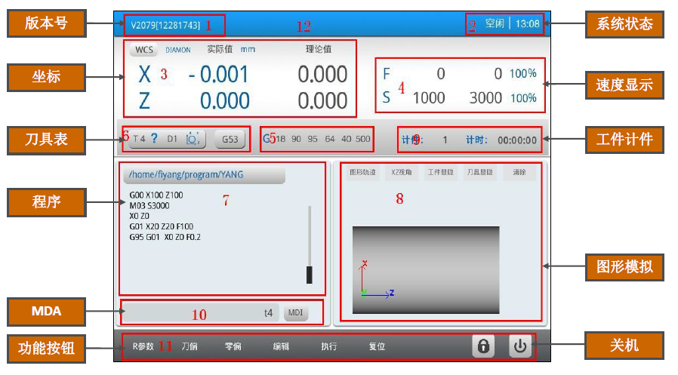
系统屏幕

Slide 14
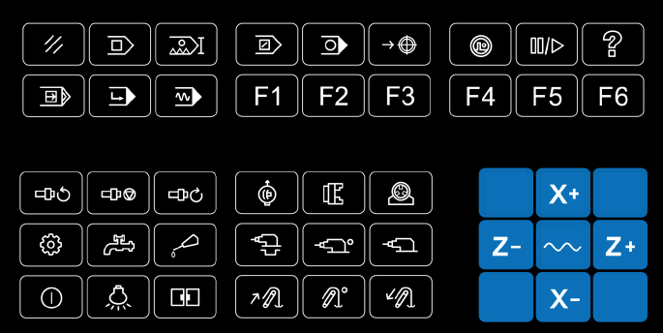
功能键
机床上电：
回零键→循环启动键

Slide 15
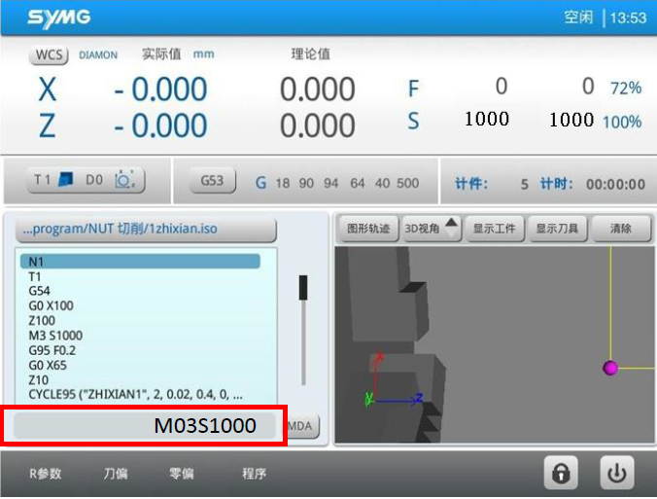
MDA功能
MDA可以进行
主轴启动、换刀、
切削等功能的操作。

Slide 16
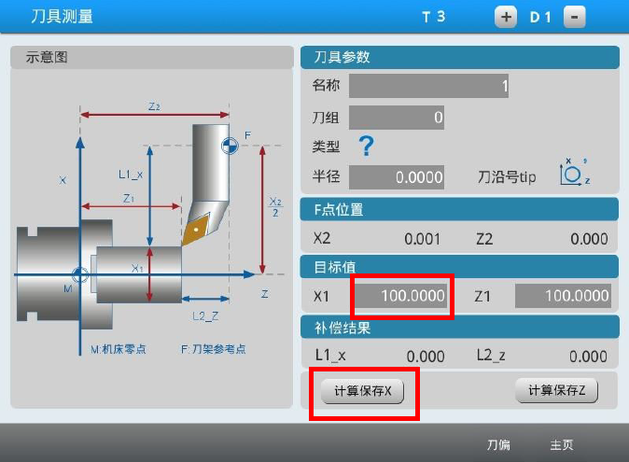
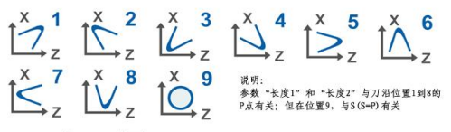
对刀操作
测量加工完成的尺寸，输入测量得到的数值，点击“计算保存X”或“计算保存Z”完成刀具测量的操作。
输入刀具半径和刀沿号

Slide 17
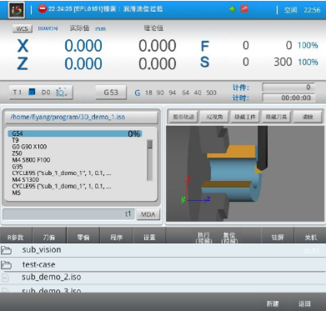
新建程序
点击“程序”
点击“新建”
输入程序名称并回车
编辑加工程序
点击“保存”
注意：子程序文件后缀名为.iso

Slide 18
其他功能
工艺参数支持
循环切削

Slide 19
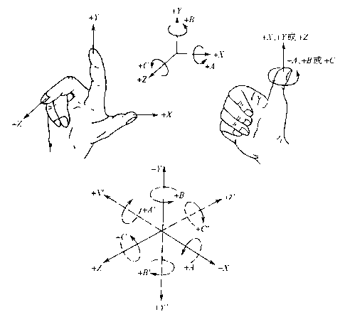
数控车床的坐标系统
参考点
L
1.机床坐标系
数控车床的坐标系采用笛卡尔坐标系，数控车床一般只有两个轴构成，其中与主轴平行的轴为Z轴、垂直于主轴的为X轴。刀具远离工件的方向为正方向，坐标原点由机床厂设定。
+X
O´
机床原点
Фd
旋转中心线
O
+Z
图1 数控车床坐标系

Slide 20
参考点
L
+X
O´
机床原点
Фd
旋转中心线
O
+Z
图1 数控车床坐标系

Slide 21
数控车床的坐标系统
2.工件坐标系
在机床坐标系下根据加工零件所建立的平行于机床坐标轴X轴和Z轴的新的坐标系。一般以工件的右端面中心点为工件坐标系原点。
+X
L
起刀点
Фd
+Z
图2 工件坐标系

Slide 22
程序的结构和内容规定
程序的名称：程序名由字母开的头，只能由字母、数字或下滑线组成
不能使用分隔符
区分大小写
不能与系统中的标准循环相重名
小数点作为文件的扩展名，主程序后缀可兼容多种格式，如（txt .iso等等）
子程序后缀名必须为.iso
程序名不能超过32个字符

Slide 23
程序段和结构
一个加工程序是由一系列顺序执行的程序段组成，
每个程序段单独占一行，每个程序段执行一个加
工步骤、逻辑处理或数学运算功能
示例：N10 G94 G01 Z80 F100
N20 G00 X100
N30 ……
N40 M02
第一程序段
第二程序段
……
程序结束

Slide 24
常用代码
常用代码
G:插补
G00:快速定位
G01:直线插补
G02:顺圆插补
G03:逆圆插补
G90:绝对值
G91:相对值
G94:分进给
G95:转进给
M:辅助功能
M03:主轴正转
M04:主轴反转
M05:主轴停止
M08:冷却液开
M09:冷却液关
M30:程序停止
S:转速
S1000
T:刀具功能
T1D1
F:进给量
F0.2

Slide 25
程序的构成
程序段的组成
/ N＿G＿X＿Z＿F＿M＿S＿T ＿ D＿
其中：
N＿：程序段顺序号； F＿：进给功能；
G＿：准备功能； M＿：辅助功能；
X＿：x轴移动指令； S＿：主轴功能；
Z＿：z轴移动； T＿：刀具功能
D ＿ ：刀具补偿号

Slide 26
注意在一个程序中可以编写多个功能G和功能M，不过其它的功能自能有一个（X,Z,T,F等等）功能G被分成不同的组，不能再一个程序段子使用两个或者两个以上同组的功能G
例如 GO2G03X100Z-30CR=15F100

Slide 27
常用M指令
M00无条件暂停，M01有条件暂停；
M02主程序结束，
M03主轴正转，M04主轴反转，M05主轴停止；
M08冷却开， M09冷却关；
M10卡盘张开，M11卡盘关闭；
M32台尾前进，M33台尾后退；
M19主轴定位：M19 SP=…
SPOS 主轴定向的角度 单位为 “°”
“/”放在程序段前，表示不执行这行程序（在段跳跃打开）。该参数在自动——条件设定中

Slide 28
辅助功能
程序暂停 M00
程序执行M00指令后，自动运行暂停。模态信息被保存。重新按下“循环起动”按钮，继续执行程序。
（如进行尺寸检验，排屑或插入必要的手工动作时，用此功能很方便。）
条件暂停 M01
与M00相似，只有当机床操作面板上的“选择停”开关有效时，执行到M01，自动运行暂停。

Slide 29
刀具功能
刀具T
在车床系统中直接编程T指令进行换刀。
编程格式：T… ; T后跟两位数字，系统最多可配置100把刀具。
刀具补偿号D
一个刀具可以匹配从1到9个不同补偿的数据组（用于多个切削刃）。用D及其相应的序号可以编程一个专门的切削刃。刀具调用后，刀具长度补偿立即生效，如果没有编写D指令，则D1自动生效。如果编程D0，则刀具补偿值无效。如果自动换刀失败，则当前刀位的D1自动生效。另外，手动换刀时，D1始终自动生效。

Slide 30
主轴功能
S代码
主轴功能用来指令主轴的转速。
恒线速度控制指令G96
例如：G96 S125 LIM 2600 F200恒线速度为125m/min（与直径大小有关
恒线速取消指令G97（即恒转速）
例如：G97 S1000 主轴速度为1000r/min

Slide 31


线速度就是刀片和工件接触位置的相对速度。
对于车床来说，是刀具不动（进给速度在这里可以忽略不计）工件旋转，所以工件和刀具的接触位置的速度就是切削线速度，即： V=Pi*D*n/1000，其中Pi是圆周率，D是刀具和工件接触点的旋转直径，n是主轴转速。n的单位是 转/分，D的单位是毫米，最终结果V的单位是米/分
切削的线速度是最重要的参数之一，因此在刀具的说明书上，针对不同的切削要求都会给出相应的切削线速度。在编程时，编程人员需要根据切削的实际情况再根据线速度计算出主轴的转速来编制程序。 在车床编程指令中，有恒线速切削指令，此时可以直接指定线速度，CNC会根据切削点直径的变化自动调整主轴转速。

Slide 32
对于加工中心来说，是工件不动（进给速度在这里同样可以忽略不计），刀具旋转，所以刀尖的速度就是线速度，计算公式同样是： V=Pi*D*n/1000，其中Pi是圆周率，D是刀尖位置的实际旋转直径，n是主轴转速。

Slide 33
G94、G95、G96、G97
直线进给率G94：毫米/分钟 mm/min
旋转进给率G95：毫米/转 mm/r
恒定切削速度使能G96：S 米/分钟 F 毫米/转
LIM= 转速上限 G96 S… LIM=… F…
恒定切削速度取消G97：取消G96
注意:由于G94与G95的单位不一样，对应的数值相差很大，所以在进行G94和G95的切换时应该重新编程一个F值否则会引起危险
F编程值必须大于零，否则会报警。如果在一个程序中没有编程F，则F值为零，坐标轴将不会运动

Slide 34
G00快速点定位
说明：
快移速度由系统设定，不由程序指令。
快移速度可由快速修调旋钮调整。
当同时指定X与Z坐标时，移动轨迹先沿45度运行后延直线 运行。
应用于加工前快速定位或加工后快速退刀。
为模态功能，可由同组的G01、G02、G03和G33功能注销

Slide 35
快速定位 指令 : G90/G91 G00 X100 Z100
格式：G00 X_ Z_
其中，X、Z 指定快速定位的终点
在G90时为终点在工件坐标系中的坐标
在G91时为终点相对于上一点的位移量
功能：从当前位置以各轴预先设定的快移进给速移动 到程序段所指定的下一个定位点。

Slide 36
编程方法
如图所示从A到B
绝对：G90 G00 X xb Z zb ;
增量：G91 G00 X (xb-xa) Z (zb-za) ;
车削时不能把目标点定义在工件上，一般
距离工件表面1～2mm
*决不允许刀具以G00的速度切入工件*
x
A（Xa,Za)
B(Xb,Zb)
z

Slide 37
G01直线插补
格式：G01 X _ Z _ F _
其中，X、Z 为直线终点位置
在G90时为终点在工件坐标系中的坐标
在G91时为终点相对于起点的位移量
功能：G01指令刀具从当前位置按程序段中F指令规定的进给速度，按合成的直线轨迹移动到程序段所指定的终点。
直线插补指令: G90/G91 G01 X100 Z100 F0.3

Slide 38
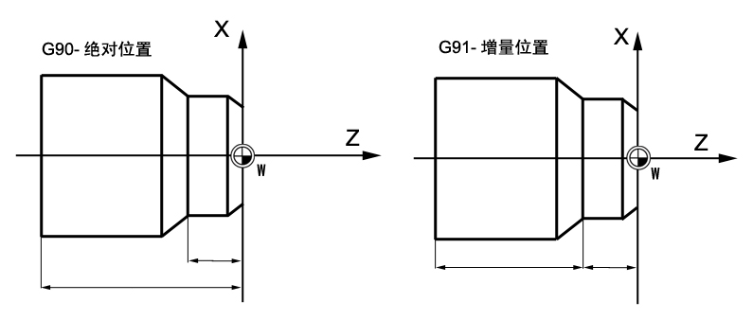
绝对/增量 G90,G91

Slide 39
特殊格式
绝对/增量G90/G91 IC 或AC
增量编程：G01 Z=ic(-10)
绝对编程 : G01 Z=ac(-15)
G01 Z-5
G01 X35
G01 Z-15 或者Z=ac（-15）
G01 Z=ic(-10)

Slide 40
圆弧插补（G02/G03）
控制系统提供了一系列不同的方法来编程圆弧运动。圆弧运动通过以下几种方式描述：
直角坐标系下表示的圆心和终点
直角坐标系下表示的半径和终点
直角坐标系下表示的张角和终点
直角坐标系下表示的张角和圆心

Slide 41
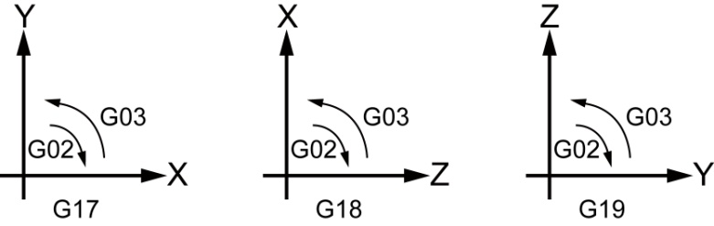
终点和半径编程
顺时针圆弧插补指令：G02 X100 Z-50 CR=10 F0.2
逆时针圆弧插补指令 G03 X100 Z-50 CR=10 F0.2
顺时针或逆时针的判断：是从垂直于圆弧所在平面的第三坐标轴的正方向向负方向看过去所看到的回转方向。顺时针为G02，逆时针为G03。

Slide 42
X
Z
G03
G02
G02
G03
Z
刀架后置
X
刀架前置
圆弧的顺逆方向与刀架位置的关系

Slide 43
终点坐标和圆心编程
顺时针圆弧插补指令 G02 X100 Z-50 I10 K30 F0.2
逆时针圆弧插补指令 G03 X100 Z-50 I10 K30 F0.2
圆心相对于圆弧起点编程的增量值

Slide 44
G02/G03 X… Y… Z… AR＝… ;终点和张角编程方式，AR＝给定张角
终点是圆弧终点值
G02/G03 I … J… K… AR＝… ;圆心和张角编程方式，AR＝给定张角，
圆心坐标是相对于圆弧起点的增量 值
张角单位度( °)
°

Slide 45
G02、G03编程注意事项
圆弧半径编程时：
当加工圆弧段所对的圆心角为 0～180°时，CR取正值
当圆心角为180～ 360°时，CR取负值，
在同一程序段中I、K、CR= 不可同时编写。
无论用绝对还是用相对编程方式
I、K都为圆心相对于圆弧起点的坐标增量， I为半径值。
I、K为零时可省略
G02/G03为模态
系统中所有编程用到的时间都只能用整数。如果是小数，系统对其取整。

Slide 46
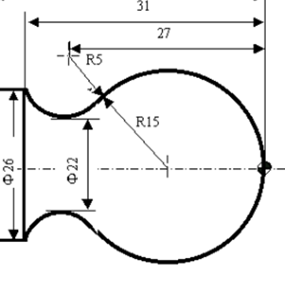
G02、G03编程
用圆弧指令编写程序段
编写圆弧 O C D 程序段。起刀点在O处。
要求：分别用CR=方式和I、K 方式编写。
（ 24,24）

Slide 47
G02、G03编程
用CR编程：程序为 G1 X0 Z0
G3 X24 Z-24 CR=15
G2 X26 Z-31 CR=5
用I、K编程：程序为G1 X0 Z0
G3 X24 Z-24 K-15
G2 X26 Z-31 I4 K-3

Slide 48
G04暂停
G04格式：G4 H_
程序段（含地址H）只在本程序段有效，并暂停所给定的时间。
在此之前程编的进给量F和主轴转速S保持存储状态。
其中H为暂停时间。
在执行含G04指令的程序段时，主轴转动，其它进给轴停止进给。
G04为非模态指令
G04可使刀具作短暂停留，以获得圆整而光滑的表面。多用于过渡清根或槽底和表面有粗糙度要求时。

Slide 49
单段螺纹指令：
圆柱螺纹 ：G33 Z-50 K1.25 SF=
端面螺纹 ：G33 X50 I1.25 SF=
锥螺纹： G33 Z-80 X50 K1.25 SF= 锥度小于45度
G33 Z-80 X50 K1.25 SF= 锥度大于45度
SF= :螺纹起始角度、 用于多头螺纹
G04 H2

Slide 50
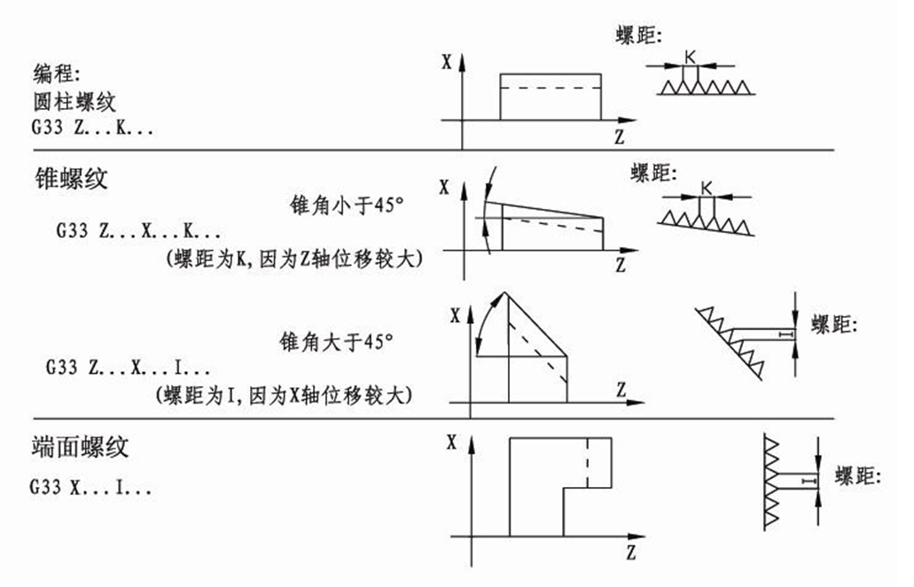

Slide 51
G33单行程螺纹切削
说明：
在G33螺纹切削时，进给倍率开关不起作用
G33进行锥螺纹加工时，其起点应在锥度的延长线上
G33螺纹加工中，在地址SF下编程起始点偏移量（绝对位置）。如果没有编程起始点偏移量，则认为没有偏移量。
如果在螺纹结束处，无退刀槽，结尾处会乱牙。

Slide 52
G33单行程螺纹切削
圆柱螺纹
N10 G0 X50 Z0 S500 M3
N20 G33 Z-100 K4 SF=40;螺距4毫米，螺纹长度100，螺纹起始角度为40度
N30 G0 X60
N40 Z0
N50 X50
N60 G33 Z-100 K4 SF=220;加工第二条螺纹线，起始角度220度
N70 G0 X54

Slide 53
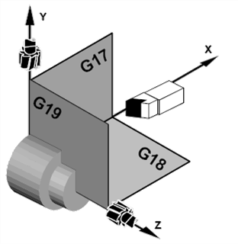
坐标平面
G17：工作平面 X/Y
G18：工作平面 Z/X（系统上电默认为G18）
G19：工作平面 Y/Z
便于记忆可连续书写 XY ZX YZ
每两个一组分别为 : G17 G18 G19

Slide 54
刀具半径补偿G41、G42
刀尖半径补偿通过G41/G42生效，刀具必须有相应的补偿D号才能有效。数控系统自动计算出当前刀具进行正确加工的刀尖轨迹。
对于车床，必须处于G18平面。
G41：调用刀具半径补偿，刀具在轮廓左侧加工。
G42：调用刀具半径补偿，刀具在轮廓右侧加工。
G40：取消刀具半径补偿。

Slide 55
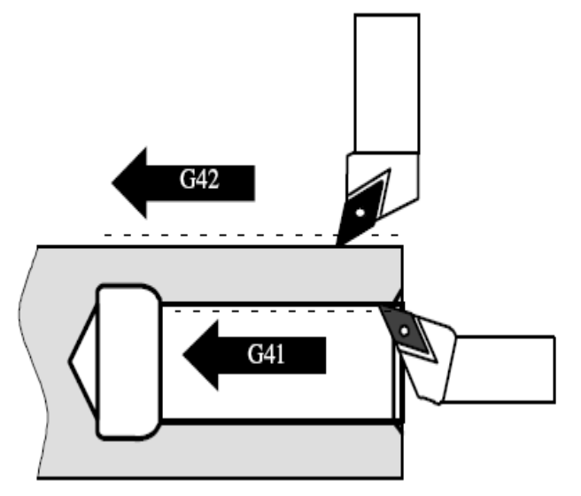
刀具半径补偿G41、G42
G41与G42使用的判定。
顺着刀具移动的方向看，
刀具在工件左边用G41，
在右边用G42

Slide 56
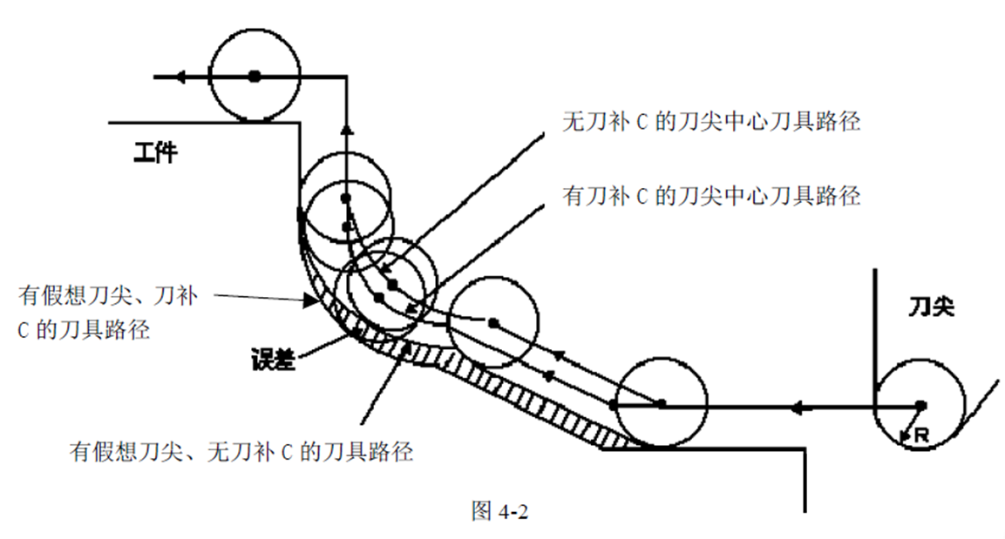
刀具半径补偿G41、G42

Slide 57
注意
1.刀补激活时，不能编程下列指令：
1）T、D指令
2）G33运动指令
3）M指令
4）G94/G95指令
5）平面选择指令G17/G18/G19
2. 刀补过程中不能直接切换左右刀补，比如不允许G41模式下直接 切换到G42，中间必须有G40指令。

Slide 58
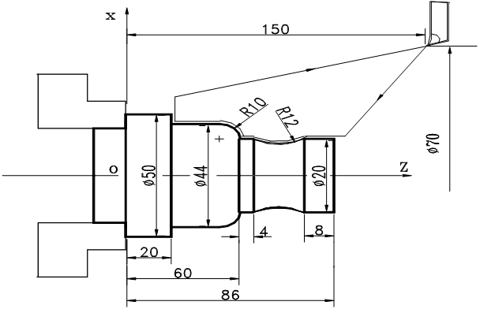
编程实例

Slide 59
刀组 TGROUP（刀组号）
刀组是指几把相同或功能相同的刀具组合。没把刀具分别归属于哪个刀组，由于系统刀偏表中刀具的刀俎号决定。例如，T1刀具的刀组号为5 ,T2刀具的刀组号也为5。则T1，T2就同属于5号刀组
示例： N10 TGROUP(1)
N120M03S100
N30G00X…Z…
N100TGROUP(2)
N200M02

Slide 60
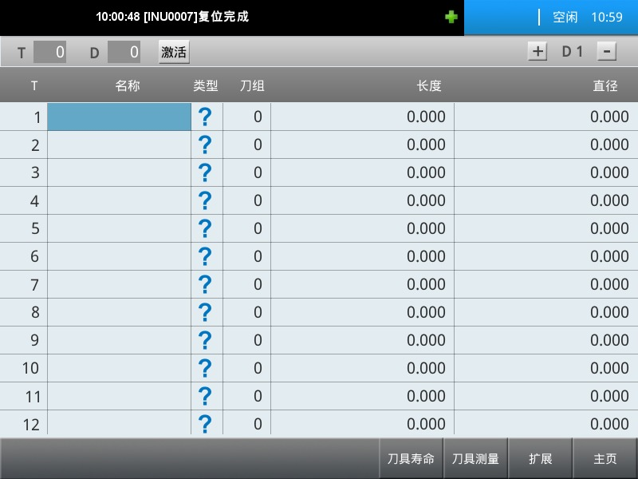
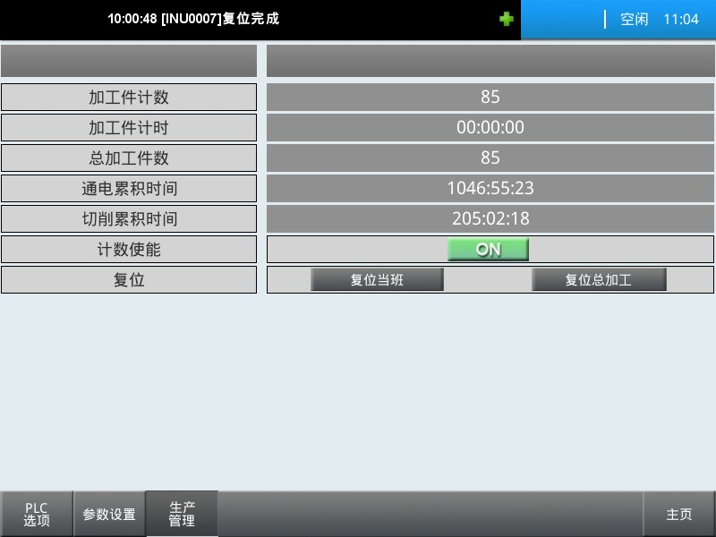
刀组号

Slide 61
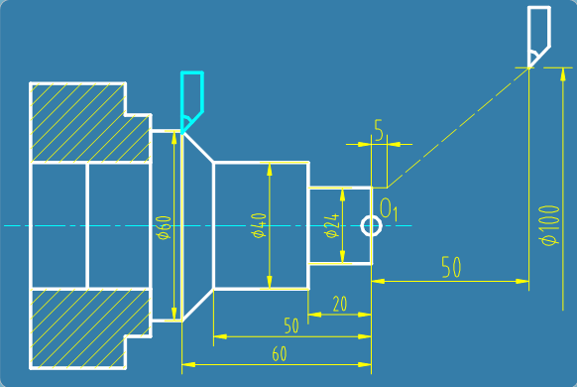
编程案例
例1：
G95 G90
M03 S1500
T1D1
G00 X100. Z50.
G00X24. Z5.
G01 Z-20.F0.2
X40.
Z-50.
X60. Z-60.
G00 X100. Z50.
M05
M30

Slide 62
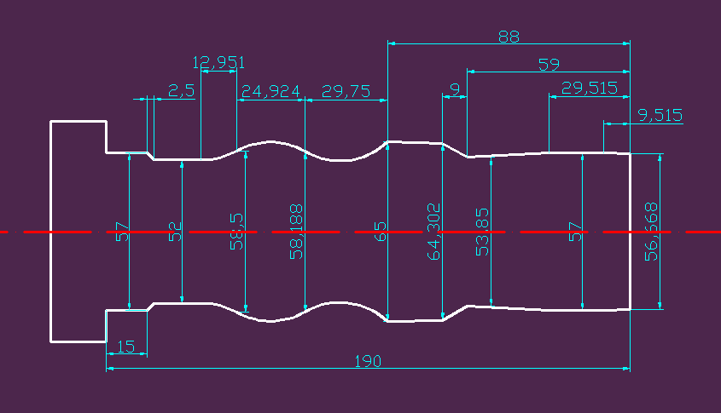
编程案例
例2：
G95 G90
T1D1
M3 S1200
G00 X70. Z2.
G00 G42 X56.668
G01 Z0. F0.2
X57. Z-9.515
Z-29.515
X53.85 Z-59.
X64.302 Z-68.
X65. Z-88.
G02 X58.188 Z-117.75 CR=25.
G03 X58.5 Z-142.674 CR=25.
G02 X52. Z-155. CR=25.
G01 Z-172.5
X57. Z-175.
Z-195.
X80.
G00 X150. Z5.
M05
M30

Slide 63
谢 谢

